Slide 1
শুভেচ্ছা

Slide 2
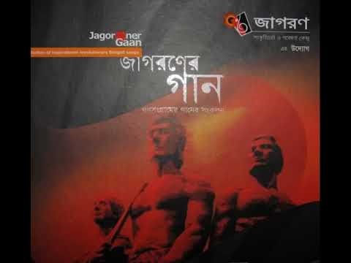

Slide 3
শিক্ষক পরিচিতিঃ
নামঃহাছিনা আকতার
স্কুলের নামঃলক্ষ্যারচর সরকারি প্রাথমিক বিদ্যালয়।

Slide 4
পাঠ পরিচিতিঃ
বিষয়ঃবাংলাদেশ ও বিশ্বপরিচয়
শ্রেণিঃ৩য়
পাঠঃআমাদের জাতির পিতা
পাঠ্যাংশঃবঙ্গবন্ধর শিক্ষা ও সংগ্রামী জীবন।
সময়.৪০ মিনিট
তারিখঃ

Slide 5
শিখনফল
১৪ ১ ২বাংলাদেশের জাতির
পিতার নাম বলতে পারবে ।
১৪ ১ ২ জাতীর পিতার জীবনী সংক্ষেপে বলতে পারবে ।

Slide 6
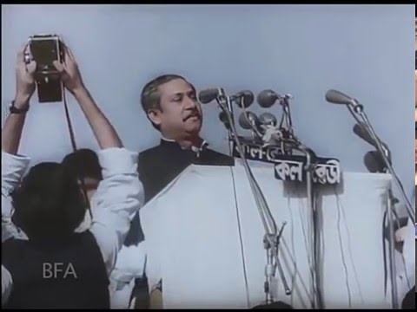

Slide 7
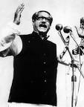
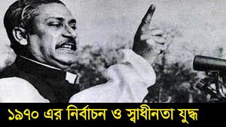
নিচের ছবি গুলো দেখি

Slide 8
দলগত কাজ
১।বঙ্গবন্ধু কত সালে জন্ম গ্রহণ করেন ?
২।তিনি কত বছর বয়সে তার শিক্ষা জীবন শুরু করেন ?
৩। তিনি কত সালে পূর্ব বাংলার মুক্তির সনদ ছয় দফা পেশ করেন ?

Slide 9
শুণ্যস্থান পূরণ করি
১।বঙ্গবন্ধু-----------জেলায় জন্মগ্রহন করেন।
২।তাঁর গ্রামের নাম ---------।
৩।তিনি----------সালের নির্বাচনে বিপুল ভোটে জয় লাভ করে ছিলেন।

Slide 10
মূল্যায়ন
১।বঙ্গবন্ধুর জীবনী সম্পর্কে চারটি বাক্য লিখ?

Slide 11
ধন্যবাদ

